Slide 1
.
2º SEMESTRE: CÁLCULO NUMÉRICO CON FORTRAN.
TEMARIO:
Sistemas lineales
  1. 1. Métodos directos
  1. 2. Métodos iterativos
Derivación e integración numérica.
Solución de ecuaciones no lineales.
Solución de sistemas no lineales.
5. Aproximación e interpolación.
6. Calculo de Autovalores.
7. Solución numérica de Ecuaciones Diferenciales.

Slide 2
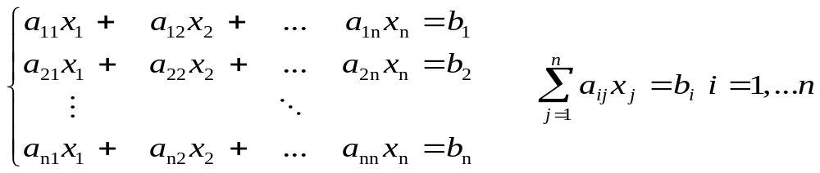
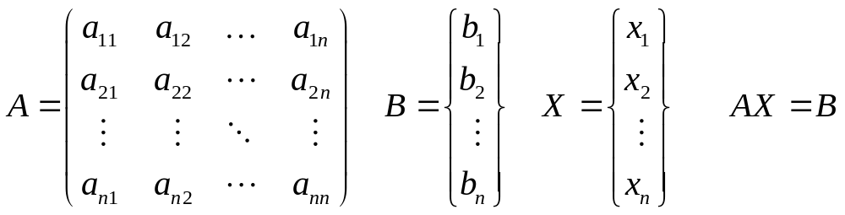
SISTEMAS LINEALES
Resolución de sistemas de ecuaciones lineales
Sistema de m ecuaciones con n incognitas
Forma matricial

Slide 3
SISTEMAS LINEALES
Clasificación de los métodos de resolución:
DIRECTOS
  Gauss
  Gauss-Jordan
  Factorización LU
ITERATIVOS
  Jacobi
  Gauss-Seidel
  Arnoldi

Slide 4
SISTEMAS LINEALES
Clasificación de los métodos de resolución:
DIRECTOS
  Gauss
  Gauss-Jordan
  Factorización LU
Métodos directos.
  Son exactos (no tienen asociado error de truncamiento), y son usados cuando la mayoría de los coeficientes de A son distintos de cero y las matrices no son demasiado grandes.
  Suelen ser algoritmos ‘complicados de implementar’

Slide 5
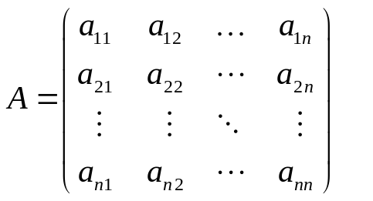
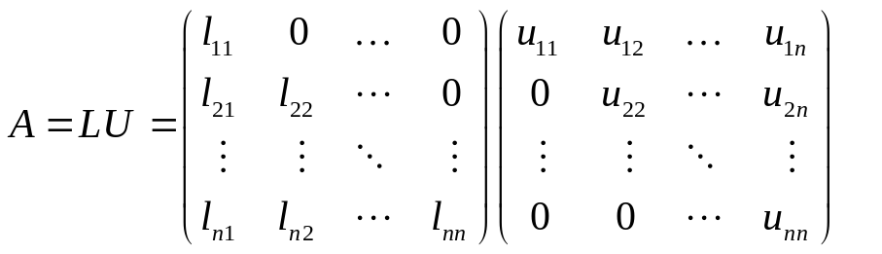
SISTEMAS LINEALES
Métodos directos: Factorización LU
Partiendo de la matriz de incognitas
Se buscan dos matrices triangulares que verifiquen:
Siendo L triangular inferior (Lower) y U triangular superior (Upper)

Slide 6
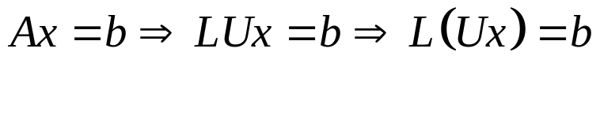
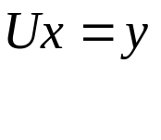
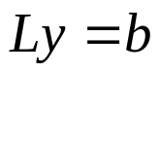

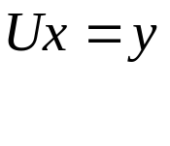
SISTEMAS LINEALES
Métodos directos: Factorización LU
Una vez obtenida la descomposición, la solución se obtiene mediante sustitución:
Para resolverlo llamamos
y hallamos
Una vez obtenida completamos la solución

Slide 7
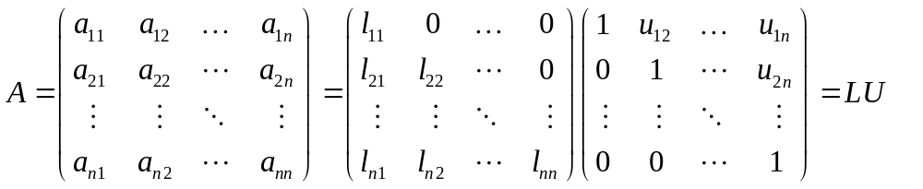
SISTEMAS LINEALES
Métodos directos: Factorización LU
¿Cómo calculamos la descomposición?
Sin pérdida de generalidad consideramos que la diagonal de U está formada por unos, y hallamos el resto de elementos resolviendo:

Slide 8
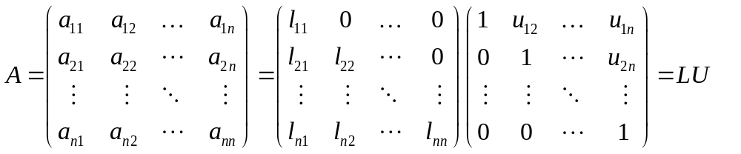
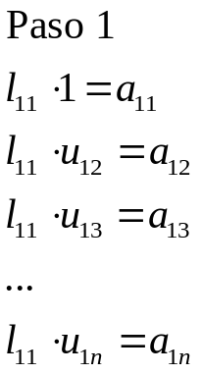
SISTEMAS LINEALES
Métodos directos: Factorización LU

Slide 9
SISTEMAS LINEALES
Métodos directos: Factorización LU

Slide 10
SISTEMAS LINEALES
Métodos directos: Factorización LU

Slide 11
SISTEMAS LINEALES
Métodos directos: Factorización LU

Slide 12
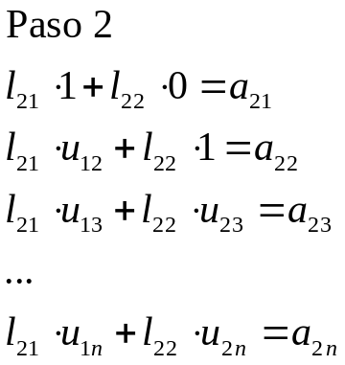
SISTEMAS LINEALES
Métodos directos: Factorización LU

Slide 13
SISTEMAS LINEALES
Métodos directos: Factorización LU

Slide 14
SISTEMAS LINEALES
Métodos directos: Factorización LU

Slide 15
SISTEMAS LINEALES
Métodos directos: Factorización LU

Slide 16
SISTEMAS LINEALES
Métodos directos: Factorización LU

Slide 17
SISTEMAS LINEALES
Métodos directos: Factorización LU
…

Slide 18
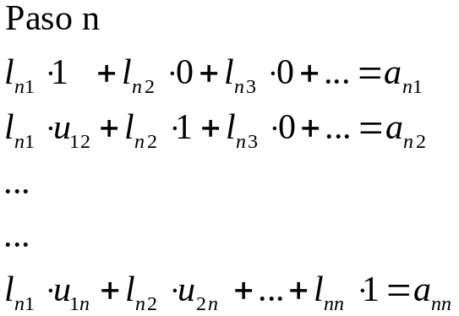
SISTEMAS LINEALES
Métodos directos: Factorización LU

Slide 19
SISTEMAS LINEALES
Métodos directos: Factorización LU

Slide 20
SISTEMAS LINEALES
Métodos directos: Factorización LU

Slide 21
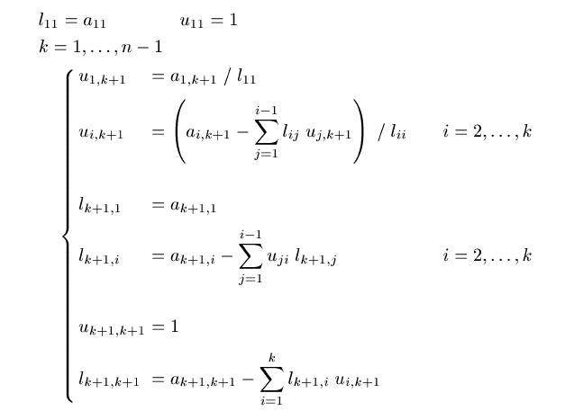
SISTEMAS LINEALES
Métodos directos: Factorización LU: Algoritmo

Slide 22
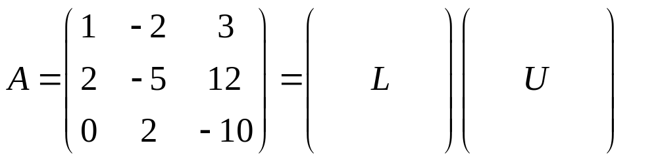
SISTEMAS LINEALES
Métodos directos: Factorización LU

Slide 23
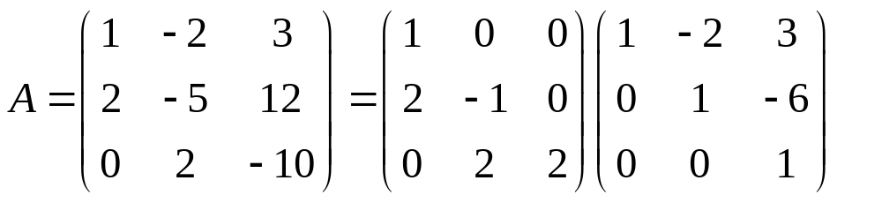
SISTEMAS LINEALES
Métodos directos: Factorización LU

Slide 24
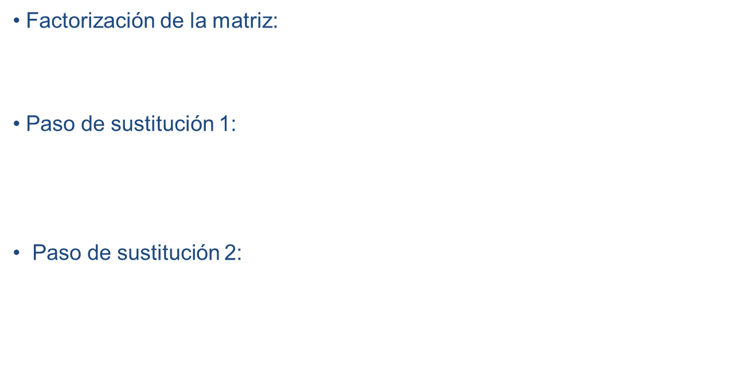

SISTEMAS LINEALES
Métodos directos: Factorización LU: Implementación

Slide 25
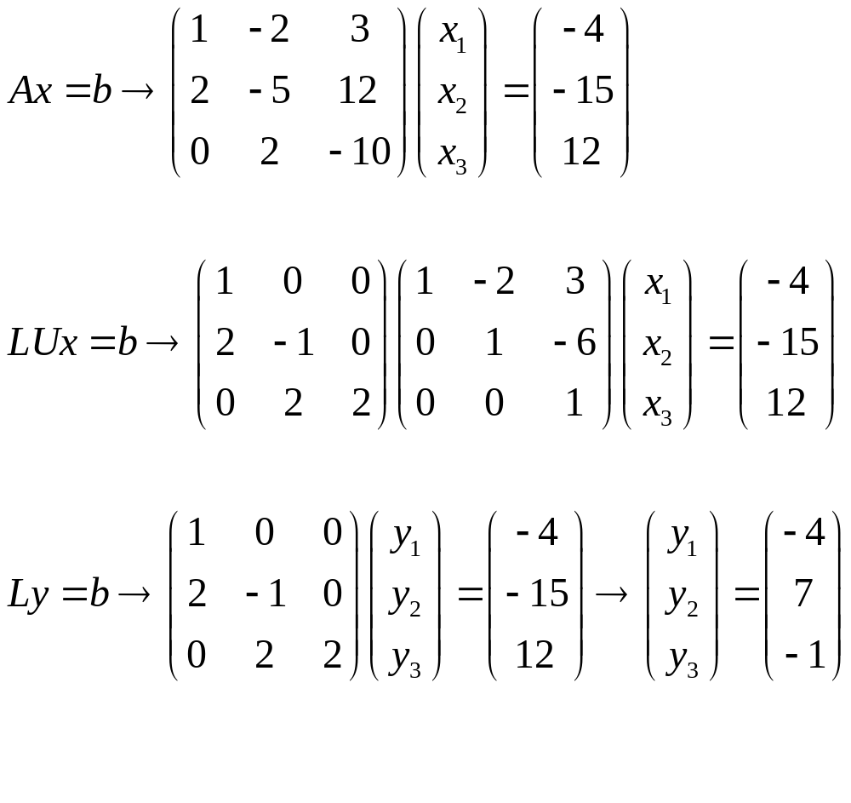
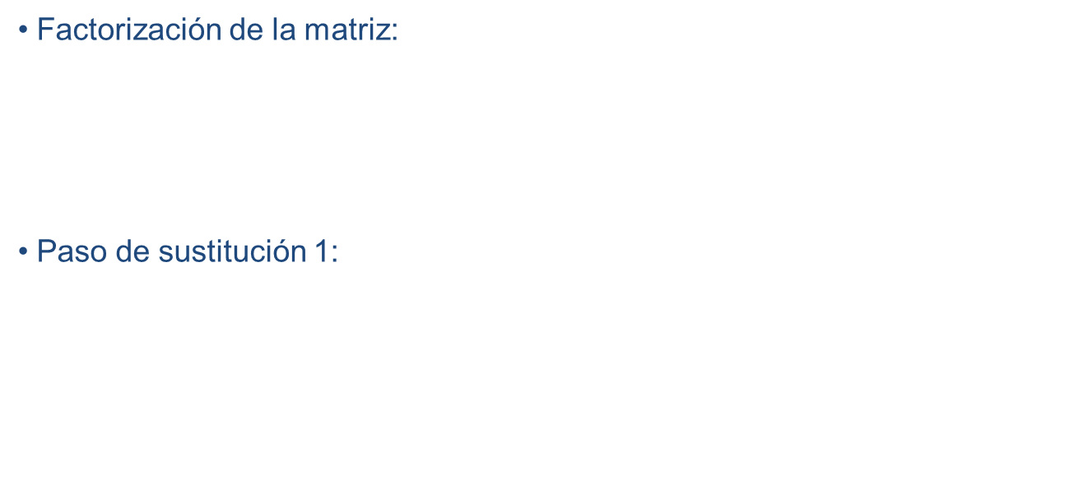
SISTEMAS LINEALES
Métodos directos: Factorización LU

Slide 26
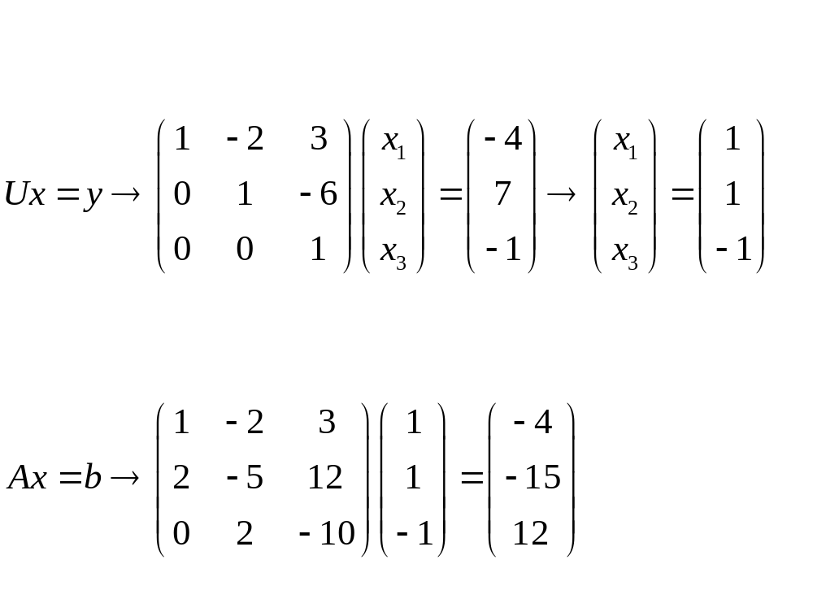
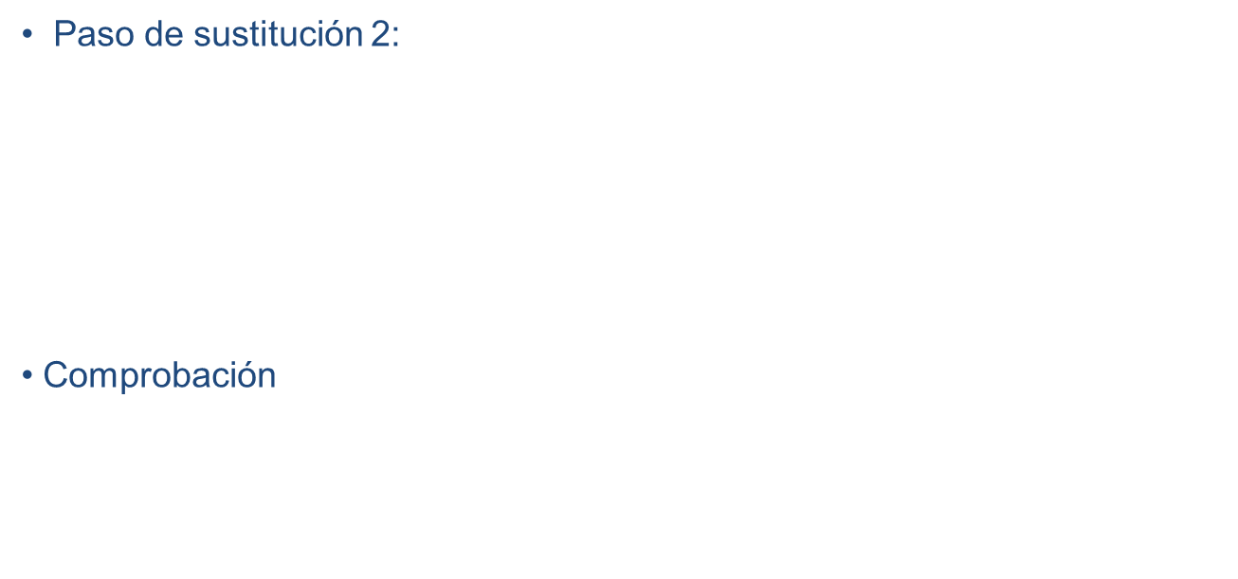
SISTEMAS LINEALES
Métodos directos: Factorización LU

Slide 27
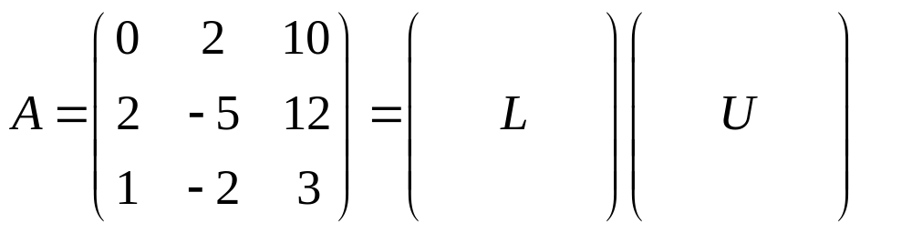
SISTEMAS LINEALES
Métodos directos: Factorización LU

Slide 28
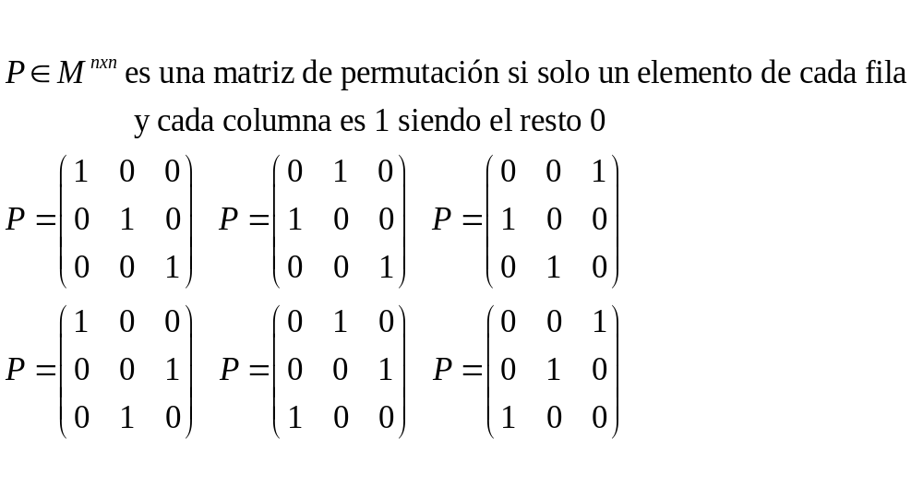
SISTEMAS LINEALES
Métodos directos: Factorización LU+Pivote parcial
Def: Matriz de Permutación:

Slide 29
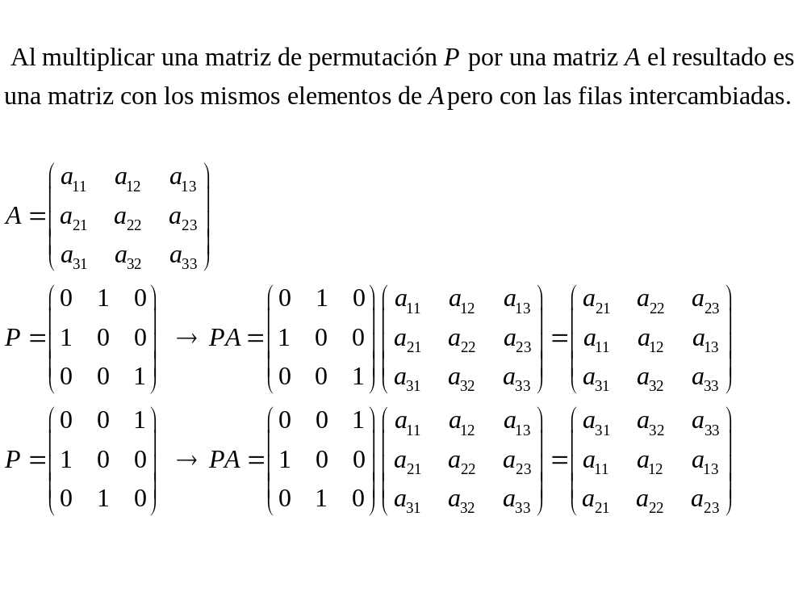
SISTEMAS LINEALES
Métodos directos: Factorización LU+Pivote parcial

Slide 30
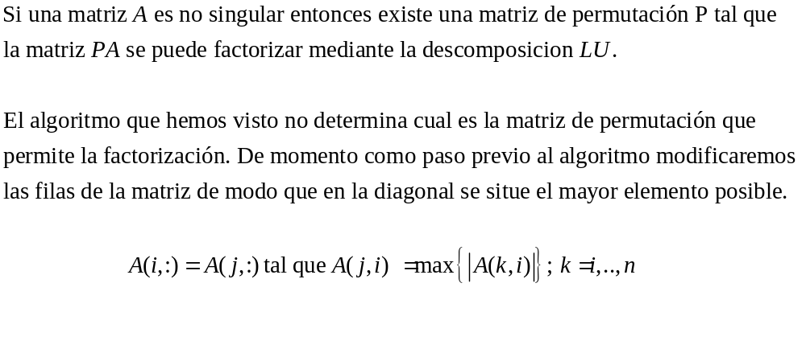
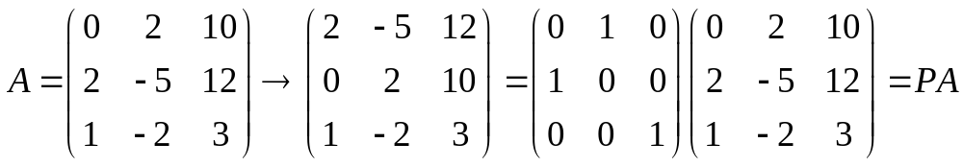
SISTEMAS LINEALES
Métodos directos: Factorización LU+Pivote parcial

Slide 31
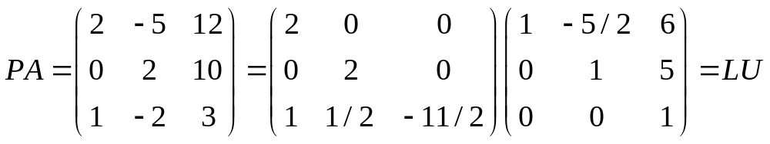
SISTEMAS LINEALES
Métodos directos: Factorización LU+Pivote parcial

Slide 32
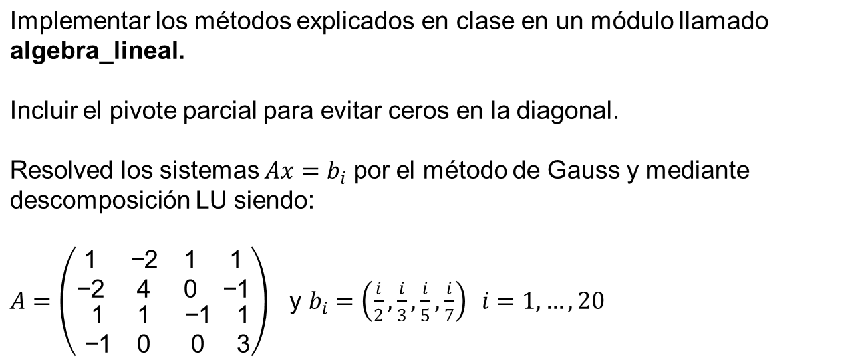
SISTEMAS LINEALES
Métodos directos: Práctica por grupos para presentar en clase

Slide 33
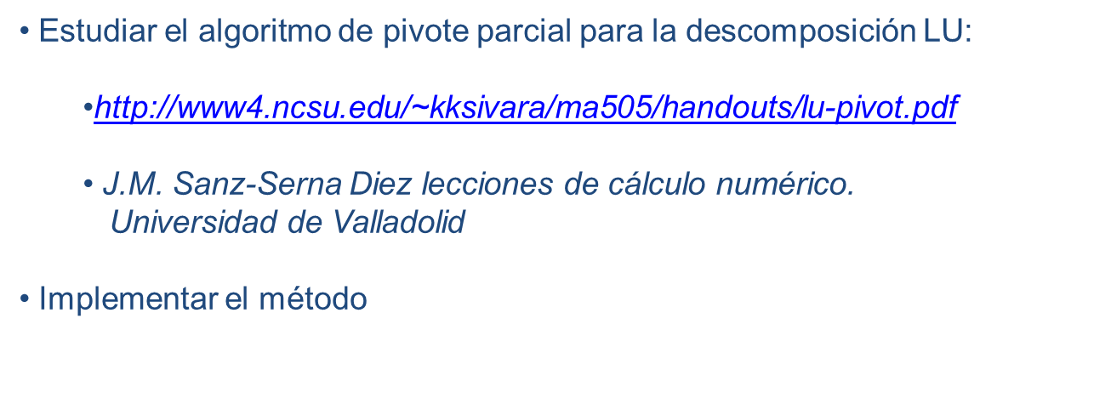
SISTEMAS LINEALES
Complementos teóricos. Para presentar por un grupo en la próxima clase
1.- Método de Pivote Parcial en la Factorización LU

Slide 34
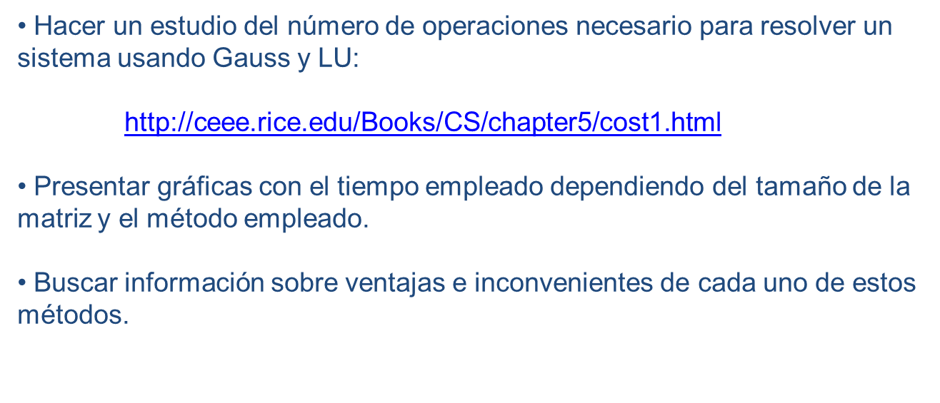
SISTEMAS LINEALES
Complementos teóricos. Para presentar por un grupo en la próxima clase
2.- Coste computacional de los métodos explicados

Slide 35
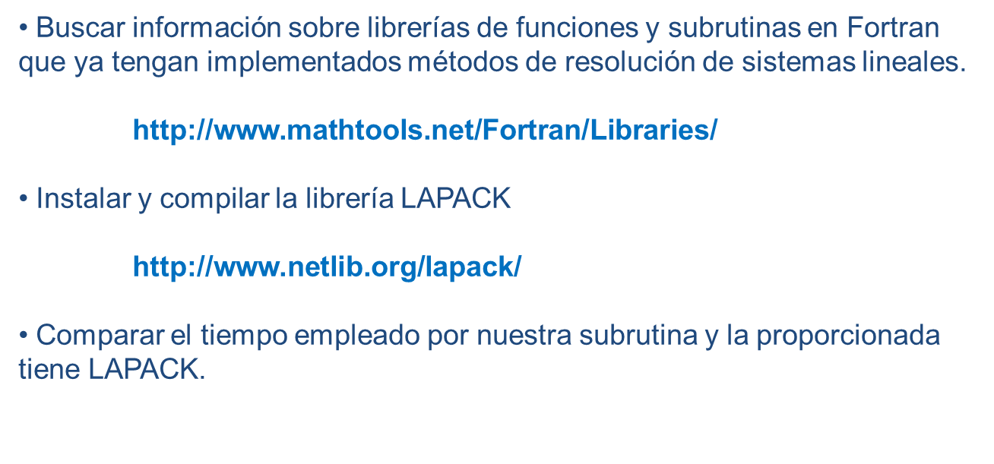
SISTEMAS LINEALES
Complementos teóricos. Para presentar por un grupo en la próxima clase
3.- Uso de librerías externas. (2 semanas)

